Slide 1
Trabajo en Clases 01:
Segmentación de Frutos Rojos

Slide 2
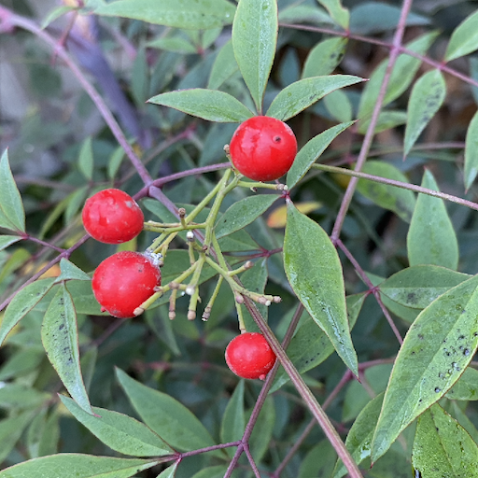
Imagen Original

Slide 3
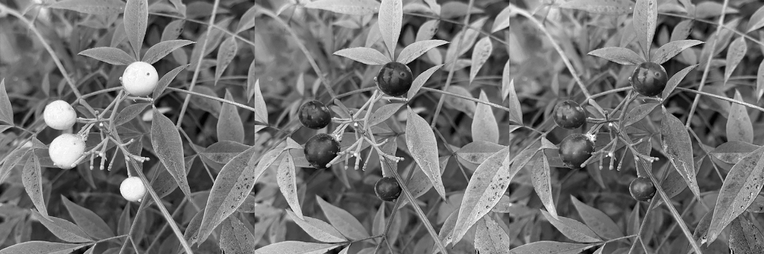
Canales RGB

Slide 4
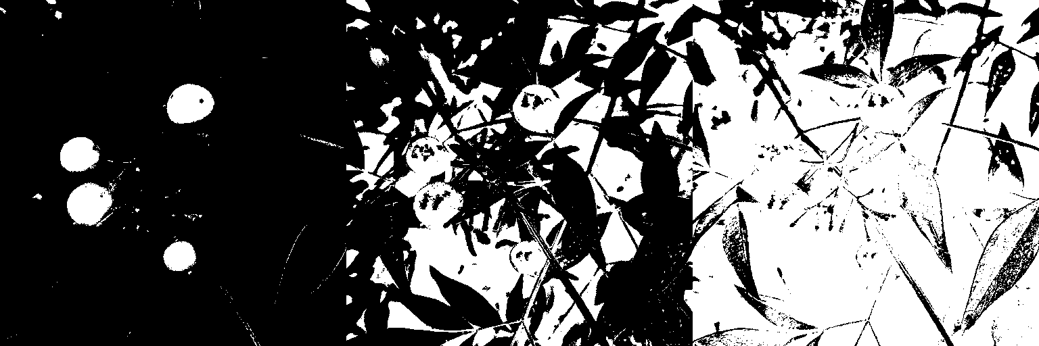
Segmentación por umbral por canal de color

Slide 5
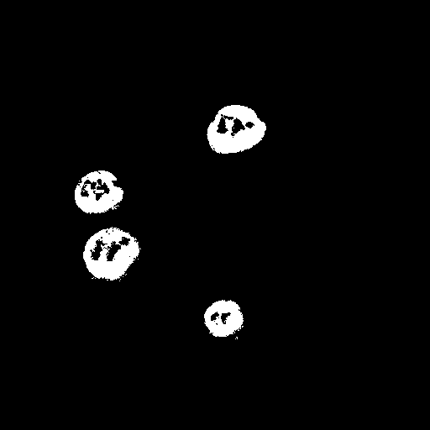
Imagen Segmentada

Slide 6
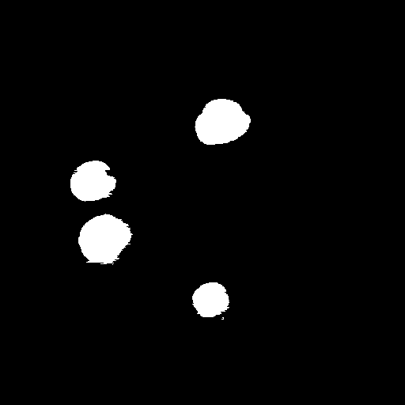
Relleno

Slide 7
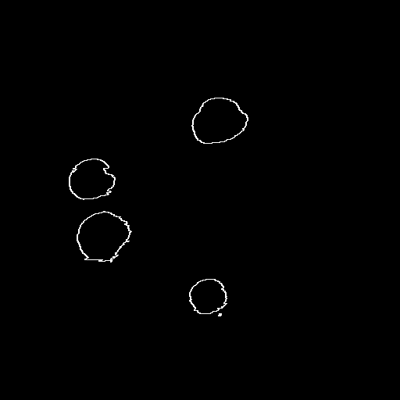
Relleno

Slide 8
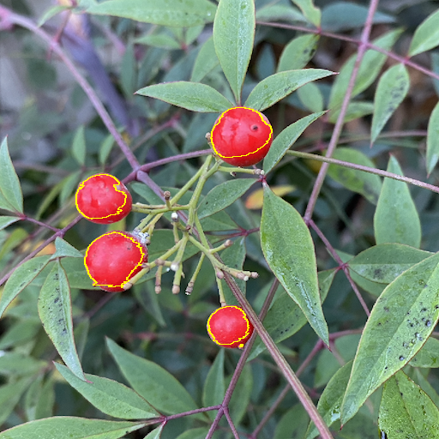
Visualización

